Slide 1
Публичное обсуждение правоприменительной практики контрольно-надзорной деятельности Чукотского УФАС России

Slide 2
Динамика осуществления проверок в 2017 году

Slide 3
Динамика поступления и рассмотрения жалоб в 2017 году

Slide 4
Динамика дел об административных правонарушениях за 2017 год
Notes:
Давайте рассмотри способы взаимодействия населения с органами госвласти.
Понятно, что с развитием современных средств связи и Интернет происходит постепенная миграция от так называемых оффлайновых способов взаимодействия (письма и факсы) к онлайновым, это личный контакт, телефон и Интернет.
Это связано с повышением требований населения к скорости и качеству обслуживания. Но с другой стороны это накладывает новые требования на работу органов власти.
(Click)

Slide 5
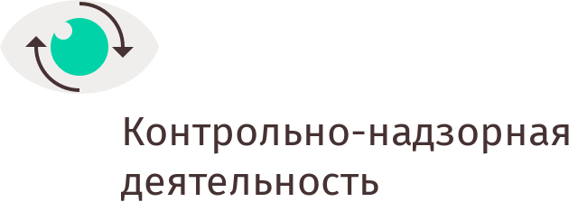
СПАСИБО ЗА ВНИМАНИЕ!
www.chukotka.fas.gov.ru

